Slide 1



Slide 2
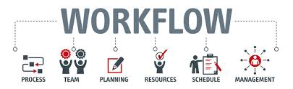
Notes:
Arbetstider 09:30 - 16:30 varje dag
För blogg så mycket som möjligt
Dela upp arbete
Sitta mycket med Azure tillsammans
Namngivelsekonvention

Slide 3

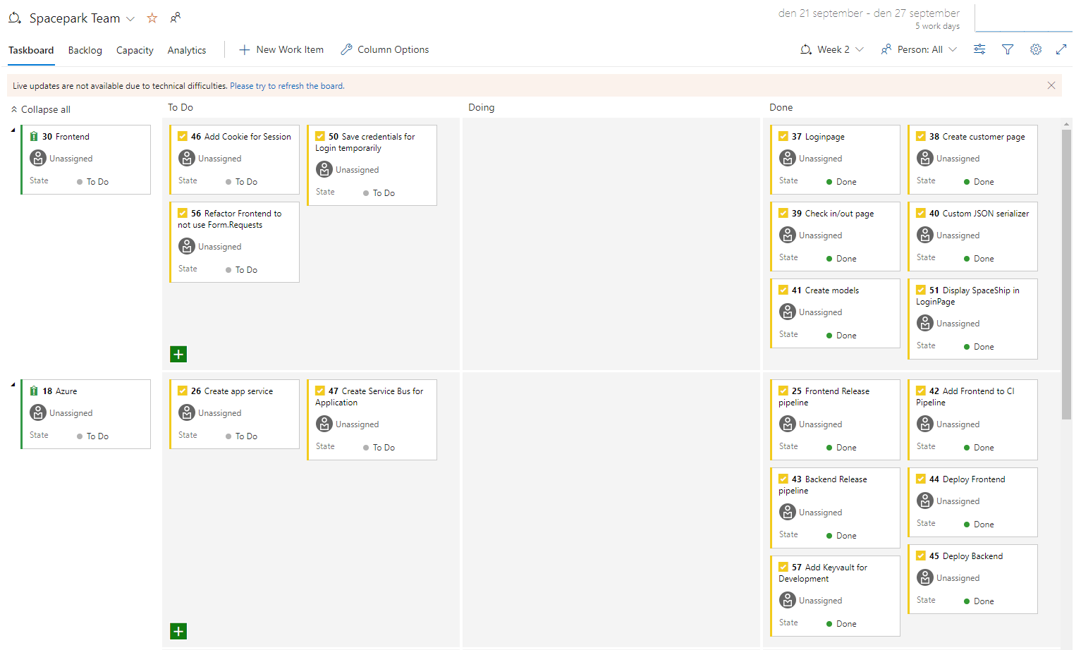
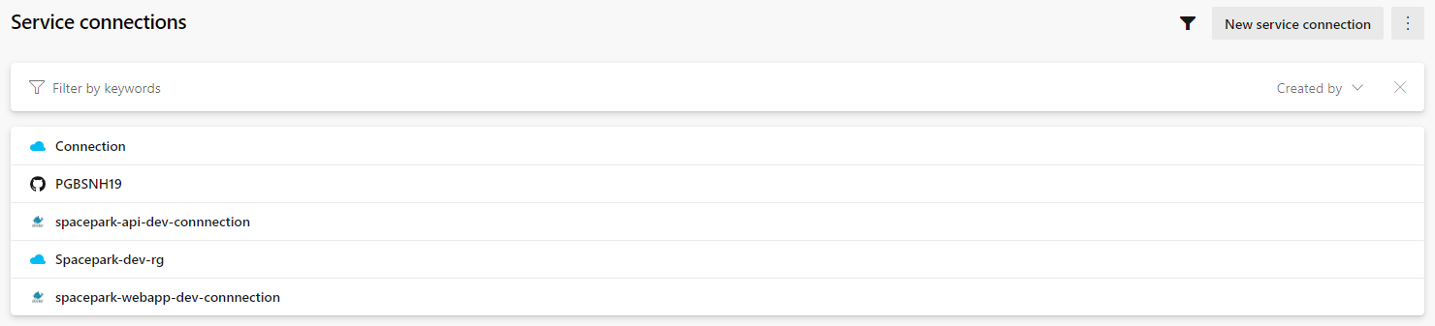
Notes:
Boards
Tasks
Sprint
Service Principal

Slide 4
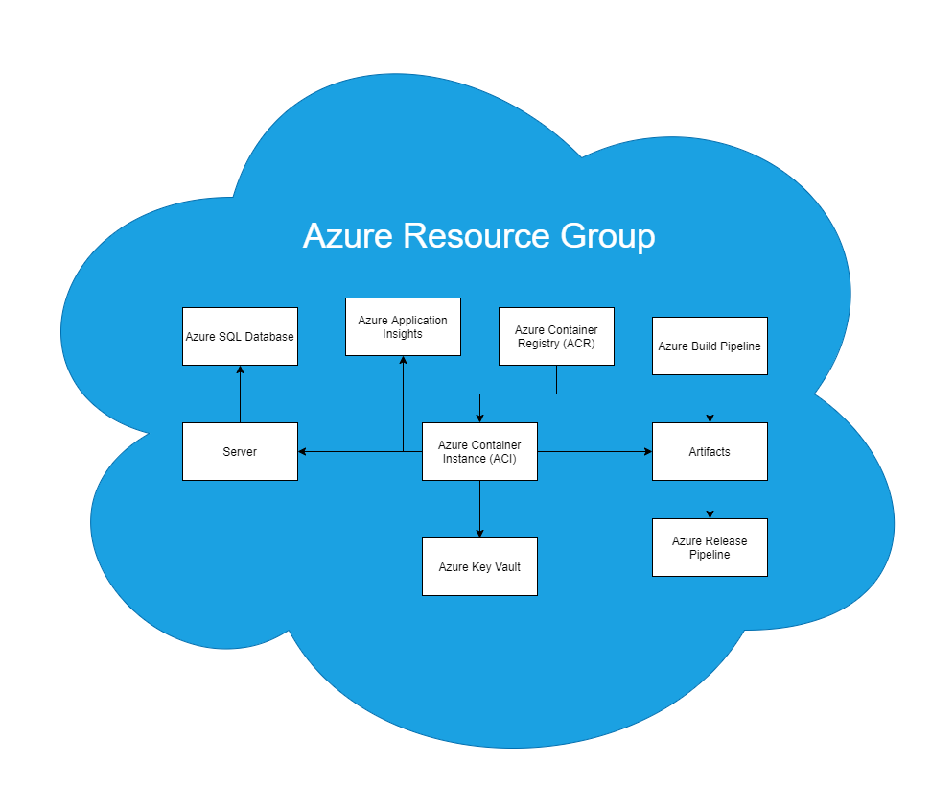
Notes:
Detta prepresenterar egentligen hela resurs-strukturen på azure.

Slide 5
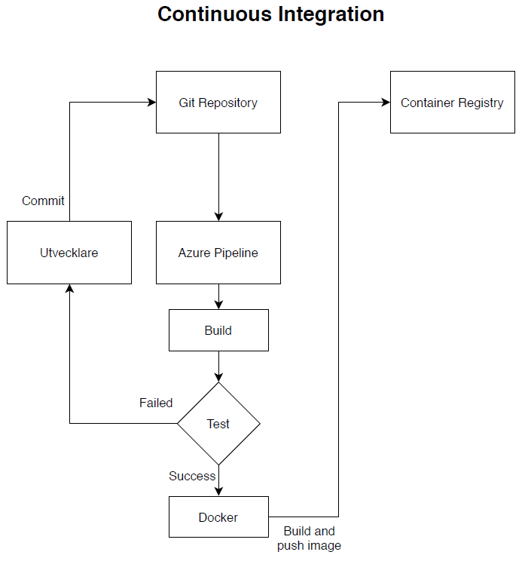

Slide 6
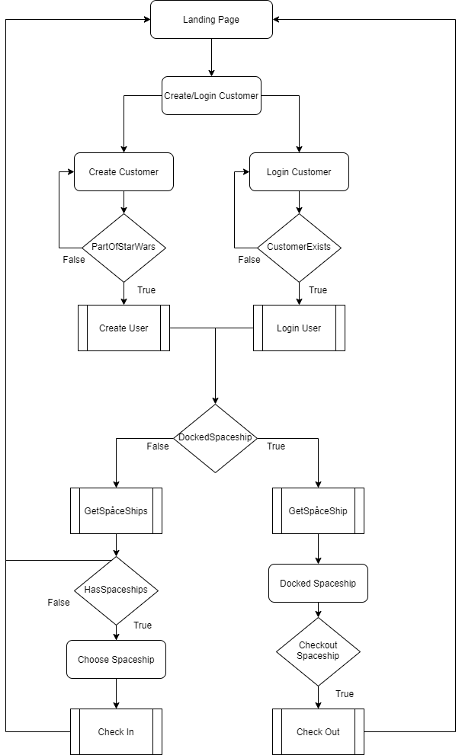

Slide 7
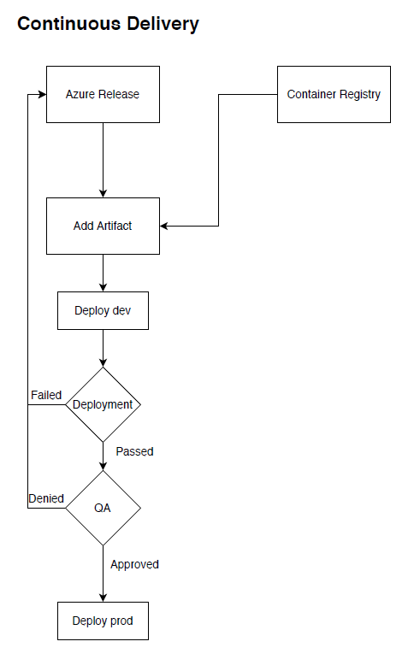

Slide 8
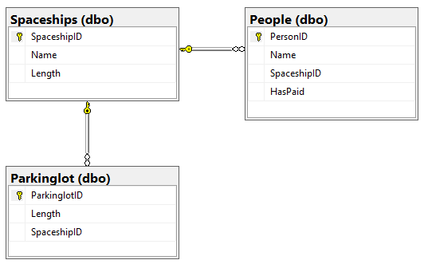

Slide 9
Azure-struktur och tanken bakom vår solution
Introduktion
Planering
Pris

Slide 10
Demo av applikationen
Visa presentationen + diagram.
Gör ett post request från frontenden och sedan get från backend, ta sedan bort den.
Sedan tvärt om.

Slide 11
Viktiga delar av solution:
KeyVault
RazorPages

Slide 12

Resultat

Slide 13

Mer fokus på planering
Notes:
Vi började med sprint -> körde egentligen löpande blogg bara
Blev mycket att 3 kollade på en som streamade
Mycket olika dokumentations-dokument som var lite krångliga att sammanföra

Slide 14

Gör det enkelt, gör rätt från början
Notes:
Fokus var ju inte på koden, vi tar ett färdigt - blev inte smidigt
Tog nog längre tid

Slide 15

Problem med RazorPages
Svårt med hur objekt ska flyttas mellan sidor
Dolda variabler
Sessioner/Cookies
Nytt men lärorikt
Notes:
Gömda variabler

Slide 16
Serverless SQL
Skapades tidigt
Realtions- vs. Dokumentsdatabas
Problemfritt – Tills Key Valut

Slide 17
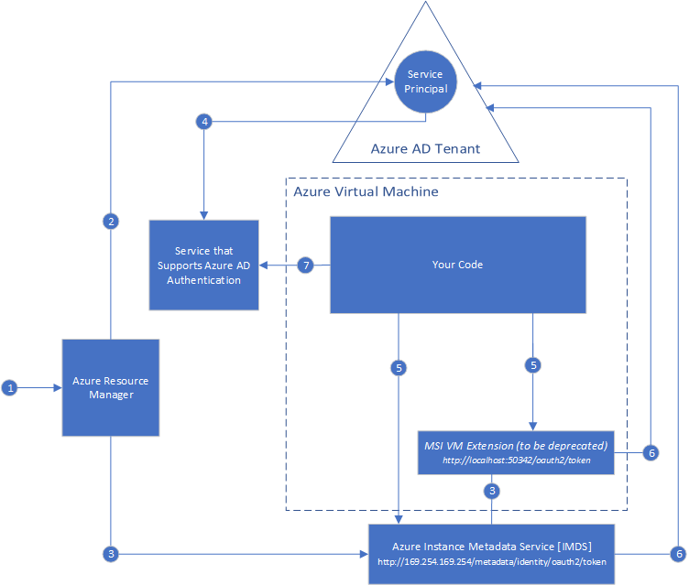

Azure Key Vault

Slide 18
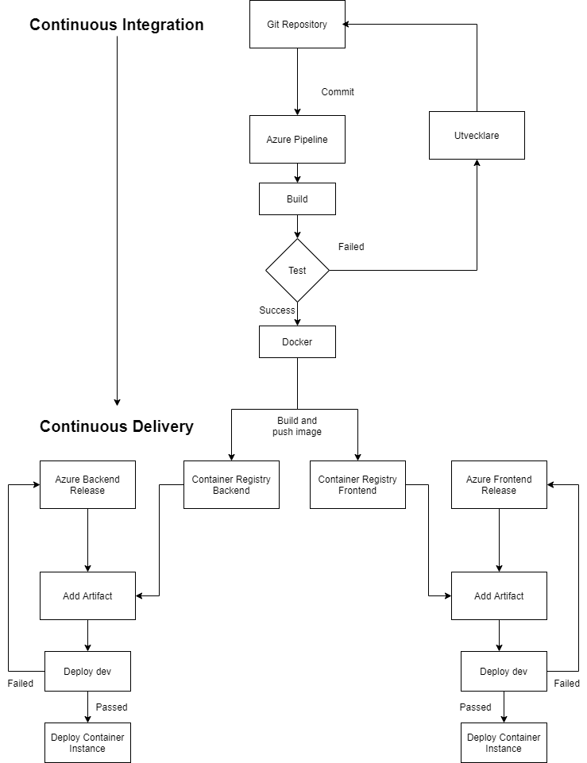
Flödet från början till slut
Notes:
Sparar två olika images I olika Container Registry
Två separate release pipelines för front-/backend

Slide 19

Pipelines Förbättrad
Build pipeline för både front-/backend
Från MVC till API
Två repositorys/ branches och två pipelines
Notes:
En build pipeline för bade frontend och backend
Detta för att vi fastnade I MVC-tänket vi hade från början
Egentligen borde man ha två separate pipelines
Olika branches eller Git-repon

Slide 20
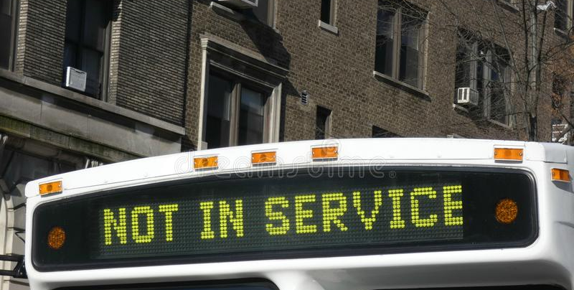
Service Bus
Notes:
Hade varit kul att implementera om man haft tid
Kvitto, betalning via tjänst I vårt fall

Slide 21
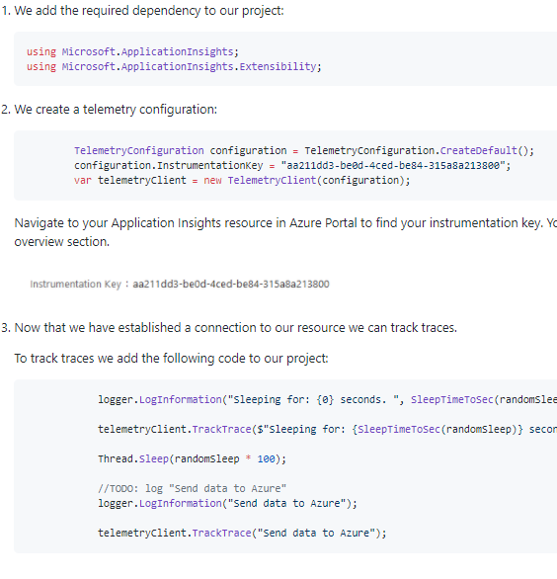

Notes:
Vi implementerar loggning lokalt men inte via insights – dåligt med tid.
Något som man skulle velat lära sig mer om eftersom att det är så viktigt.
Egentligen inte speciellt svårt att implementera

Slide 22


Vi klarade det
Notes:
Det var kul att äntligen kunna komma in på azure och se att alla delar av solution fungerade.
Tack för oss!

